Slide 1
Русский роман в австрийской обложке
Муниципальное бюджетное общеобразовательное учреждение
основная школа № 25
По роману С. Цвейга «Нетерпение
сердца»
и повести А.И. Куприна «Поединок»
Работу выполнили:
Дубкова А., ученица 8 класса
Маркушенко Е., ученица 9 класса
Руководитель: Н.В. Шевцова
п. Шпалозавода
2017 г.

Slide 2
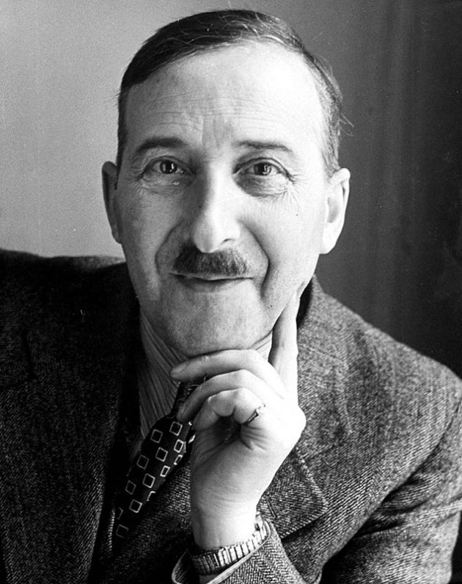
Введение
Стефан Цвейг-один из самых популярных в мире австрийских писателей. Он захватывает читателя с первых строк с первых строк любой своей книги. А его роман «Нетерпение сердца» по праву занесен в серию «Книги, которые заставили плакать весь мир», и нас
в том числе.
Стефан Цвейг

Slide 3
Актуальность работы
Нравственные категории
Гуманизм
Духовное падение
Сострадание
Чувство долга
Предмет исследования
Наличие «русского начала»
в романе С.Цвейга « Нетерпение сердца»

Slide 4
Цель исследования:
Выявить черты идентичности произведений «Нетерпение сердца» и «Поединок» .
Задачи:
1
Изучить критические статьи о романе С. Цвейга « Нетерпение сердца» и повести А. И. Куприна «Поединок».
2
Сравнить данные произведения и провести их сопоставительный анализ с целью выявления сходных черт
3
Сделать вывод о причинах сходства данных художественных произведений.

Slide 5
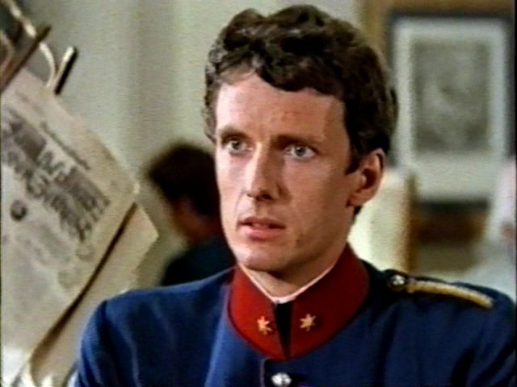
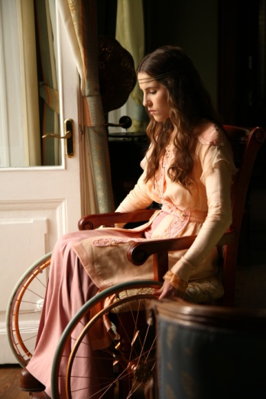
Содержание романа С. Цвейга «Нетерпение сердца» (1939 г.)
Нетерпение сердца-фальшивое сострадание, когда человек не в силах смотреть на печаль другого и старается избавиться от причины, вызвавшей его.
Роман «Нетерпение сердца»-единственная задача завершенная работа писателя, относящаяся к данному жанру. Автор описывает социальные настрои и нравы в обществе Австро-Венгрии перед началом Первой Мировой войны, а также человеческие судьбы.
Антон Гофмиллер-
главный герой романа
Эдит Кекешфальва

Slide 6
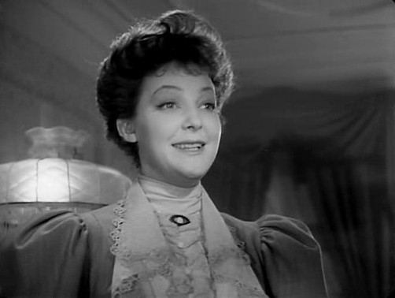
А.И Куприн «Поединок» 1905 год
Это история о конфликте гуманистического мировоззрения и насилия, процветавшего в армии того времени.
Шурочка
Юрий Ромашов

Slide 7
Идентичность художественных произведений разных писателей
«Нетерпение сердца» | «Поединок»
1. Проблематика произведений – в данных произведениях поднимаются вечные жизненные вопросы: истинной любви, предательства…
2. Наличие прототипа главного героя Антона Гофмиллера. | 2. Наличие прототипа главного героя Юрия Ромашова.
3. Главный герой – Антон Гофмиллер, лейтенант кавалерии австрийской армии. Однообразная жизнь в гарнизоне тяготит его. | 3. Главный герой – Юрий Ромашов, подпоручик русской армии, «тяготится и службой, и собственной жизнью».
4. Антон Гофмиллер становится вхож в дом самого богатого человека в округе – миллионера Кекешфальвы. | 4. Ромашов каждый вечер проводит в доме поручика Николаева, где благоустроен быт, где тепло, уютно и сытно.

Slide 8
Идентичность художественных произведений разных писателей: «Поединок» и «Нетерпение сердца».
5. Зависимость героев от общественного мнения.
6. Любовная интрига. Любовь Эдит к Гофмиллеру – это спасение от одиночества. Любовь к Шурочке для Ромашова – это спасение от жестокости военных будней.
7. Отсутствие идеального героя: герои разноплановы, и каждый из них обладает как положительными, так и отрицательными качествами.

Slide 9
Идентичность художественных произведений разных писателей: «Поединок» и «Нетерпение сердца»
8. Наличие героя -резонера - доктора Кондора. | 8. Наличие героя-резонера – Назанского, являющегося носителем социальной этики.
9. Феномен сострадания: у главного героя Антона Гофмиллера доброе сердце, он сострадал больной Эдит. | 9. Феномен сострадания: Ромашов сострадает Шарафутдинову и Хлебникову.
10. Трагизм финала: Эдит кончает жизнь самоубийством, не выдержав нелюбви и бегства Гофмиллера. | 10. Трагизм финала: Ромашов смертельно ранен в поединке с Николаевым.

Slide 10
Идентичность художественных произведений разных писателей: «Поединок» и «Нетерпение сердца»
11. Реализм произведения. И. Куприн и С. Цвейг чень точно и красочно передают быт офицерской жизни.
12. Символика названия. Нетерпение сердца – это фальшивое сострадание, когда человек не в силах смотреть на печаль другого и старается избавиться от причины, вызвавшей его. | 12. Символика названия. Ищущий справедливости Ромашов проиграл в поединке с действительностью.

Slide 11
«Поединок» и «Нетерпение сердца»: черты различия
Роман «Нетерпение сердца» | Повесть «Поединок»
1. Гофмиллер любим, но не любит. | 1. Ромашов любит, но нелюбим.
2. Гофмиллер – желанный гость в доме Кекешфальвы: его с радостью встречали все. | 2. Визиту Ромашова рада только Шурочка.
3. Отсутствие автобиографических черт: автор далек от армейской жизни. | 3. Автобиографизм повести: «Он мой двойник» – А. И. Куприн.
4. Отсутствие пейзажных зарисовок: на протяжении всего повествования мы не встретили ни одной пейзажной зарисовки. | 4. Наличие пейзажных зарисовок: пейзаж служит дополнительным художественным средством, помогающим воссоздать внешний и внутренний облик героя.

Slide 12
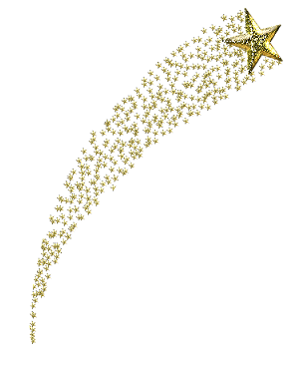
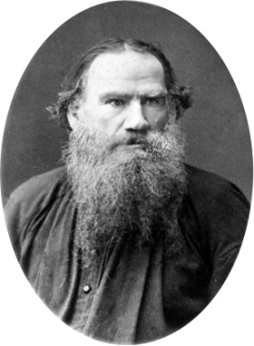
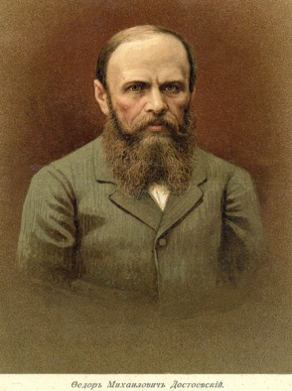
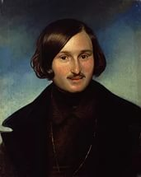
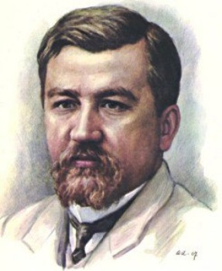
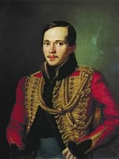
Заключение
Федор Михайлович Достоевский
Лев Николаевич Толстой
Австрийский писатель Стефан Цвейг
Николай Васильевич Гоголь
Александр Иванович Куприн
Михаил Юрьевич Лермонтов

Slide 13
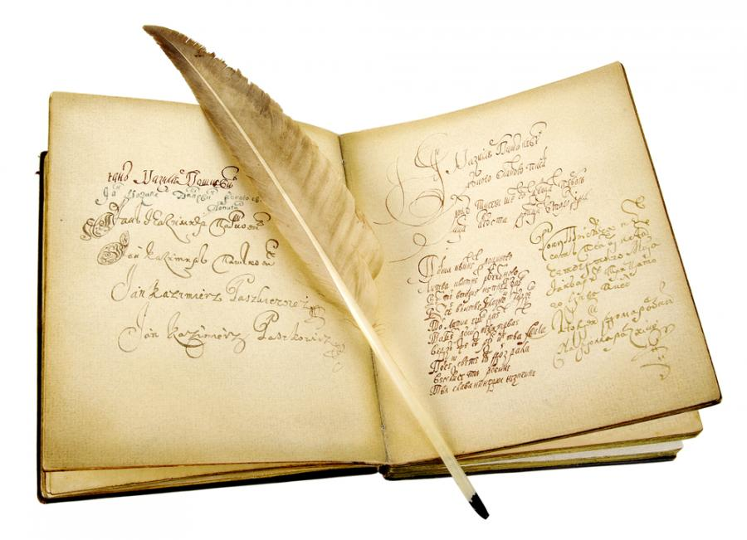
Спасибо за внимание!

